Slide 1
Cosa abbiamo fatto
Diviso in epochs i segnali
Trasformazione in wavelet per ottenere le bande di frequenza
Stimato l’ordine di Pyulear ideale per ogni banda tramite minimizzazione della distanza dalla mediana
Pyulear di tutti i dati
Esportato i dati su python
Scikit-fda per interpolare i dati (smoothing factor=0)
Calcolato theta-beta ratio per ogni canale di ogni paziente e confrontato
Anova test sulle bande theta e beta
Provato Functional Agglomerative Clustering e Kneighbors Classifier

Slide 2
Ordine Pyulear
Banda Frequenza | Ordine
GAMMA | 95
BETA | 89
ALPHA | 58
THETA | 97
DELTA | 13

Slide 3
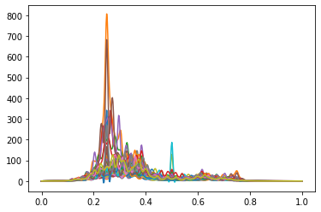
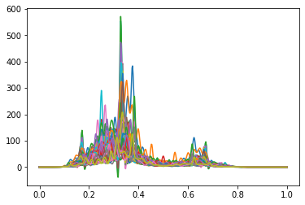
PSD interpolate delle prime 50 epochs, pazienti di controllo, canale F4, banda beta
PSD interpolate delle prime 50 epochs, pazienti con ADHD, canale F4, banda beta

Slide 4
Prossimi step
9/5-15/5: trovare parametri per logistic regression e finire di scrivere methods e SOA
16/5-22/5: definire risultati e preparare prima bozza del paper
23/5-29/5: seconda bozza
30/5-8/6: rifinire il paper

